Slide 1
Galactic crusade
Gabriel Fazenda
2018/1

Slide 2
Introdução
Motivação
Inspirações

Slide 3
Elementos do gameplay
A visão do jogo é top view, não 100\%

Slide 4
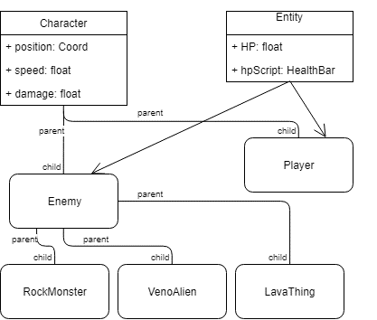
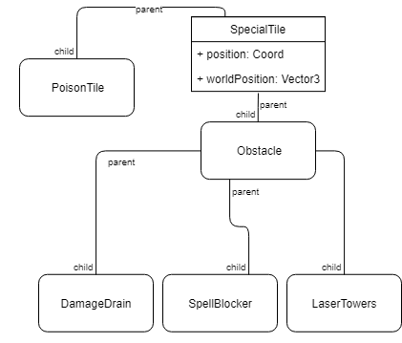
Desenvolvimento
Scripts Managers;
Sistema de Eventos;
Classes Character e Entity;
Classe SpecialTile;
Controle de testes via Editor;
Prototipação rápida;
Balanceamento inicial sempre em foco.

Slide 5
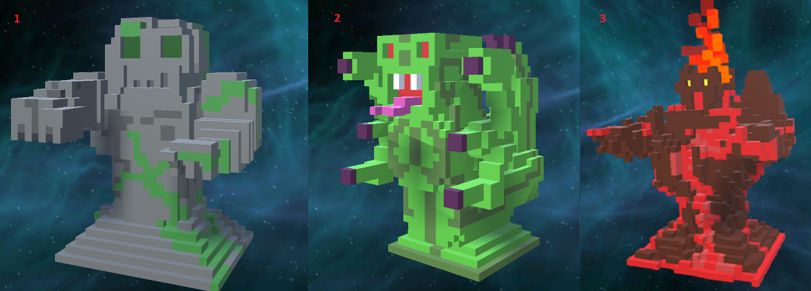
Arte
- Modelos baseados em voxels; - Ferramenta MagicaVoxel.

Slide 6
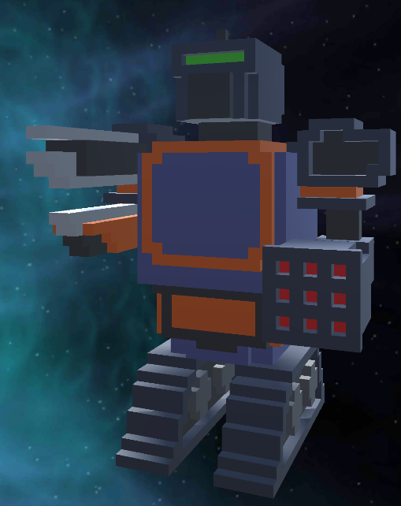
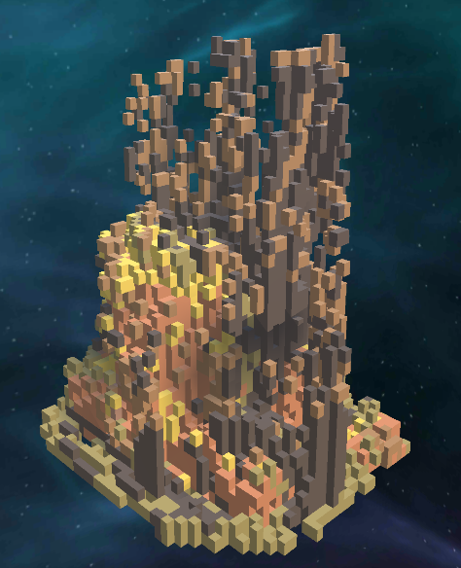
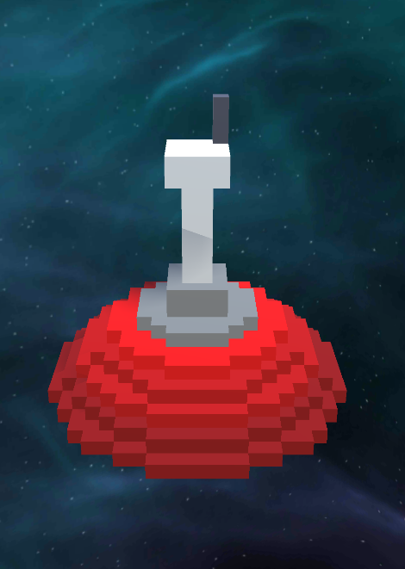
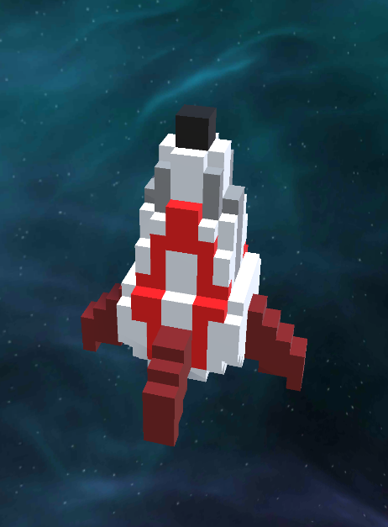
Arte

Slide 7
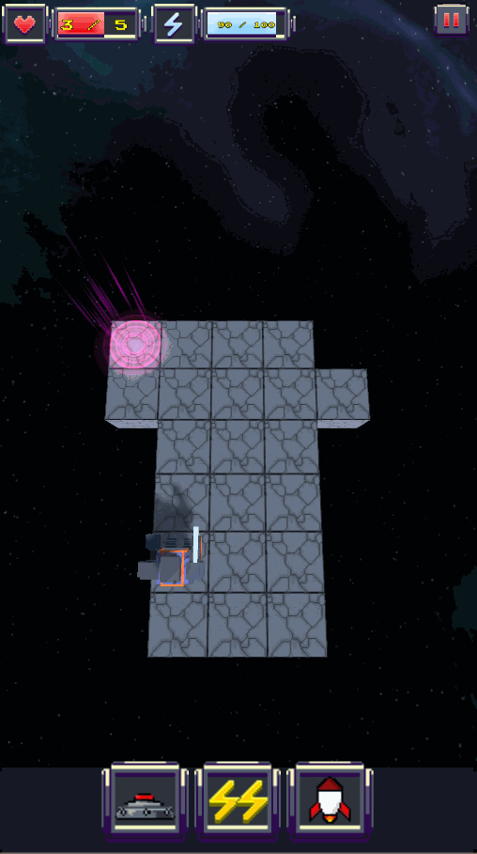
Jogador
Movimentação
Ataques Básicos

Slide 8
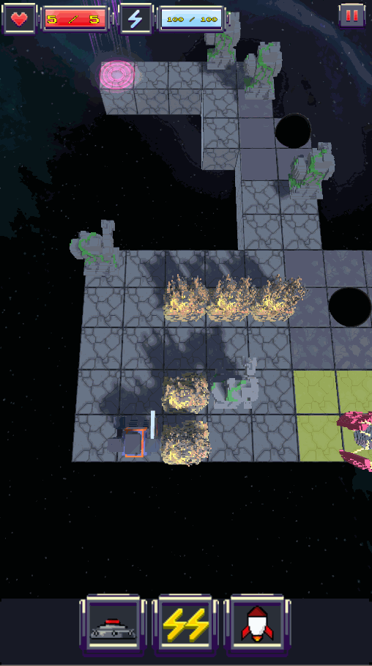
Habilidades
Mina Remota
Dano em área;
Não afeta o jogador;
Explode após um número de turnos (3).

Slide 9
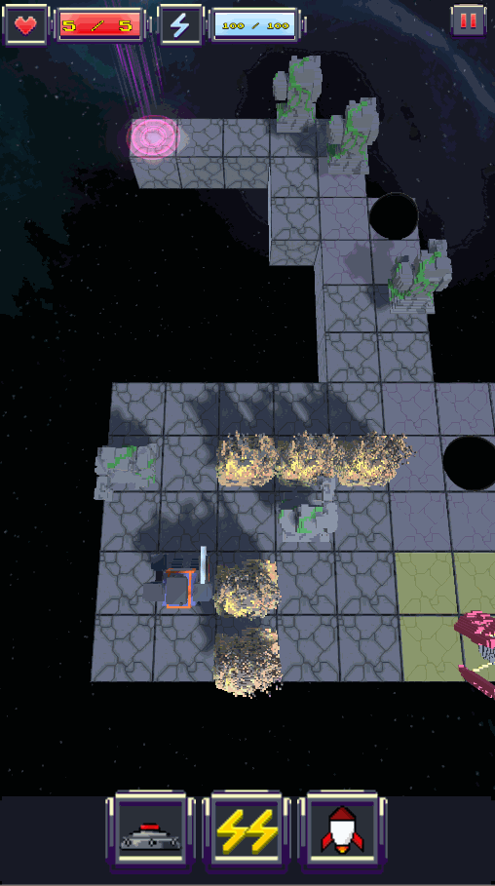
Habilidades
Sobrecarga
Dano em área;
Não afeta o jogador;
Jogador perde 3 turnos ao utilizar esta habilidade.

Slide 10
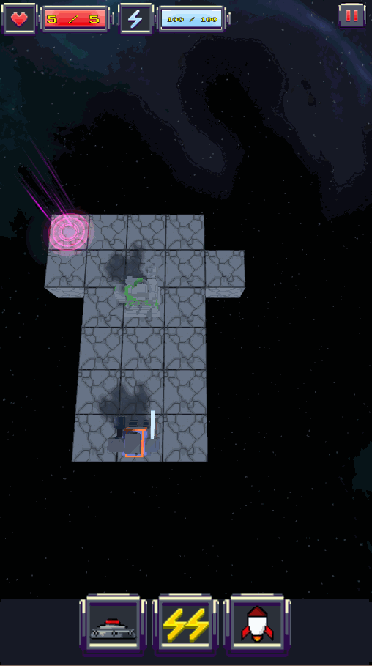
Habilidades
Missil Teleguiado
Acerta o alvo após 1 turno;
Mata qualquer inimigo instantaneamente;
Destrói o tile que atinge.

Slide 11
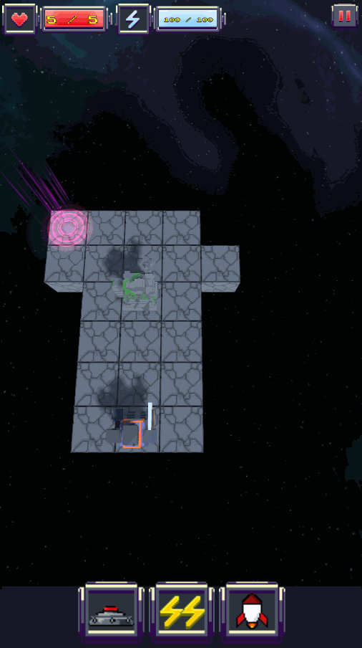
Inimigos
RockMonster
Mais pontos de vida;
Pode fazer o jogador perder um turno ao atacar.

Slide 12
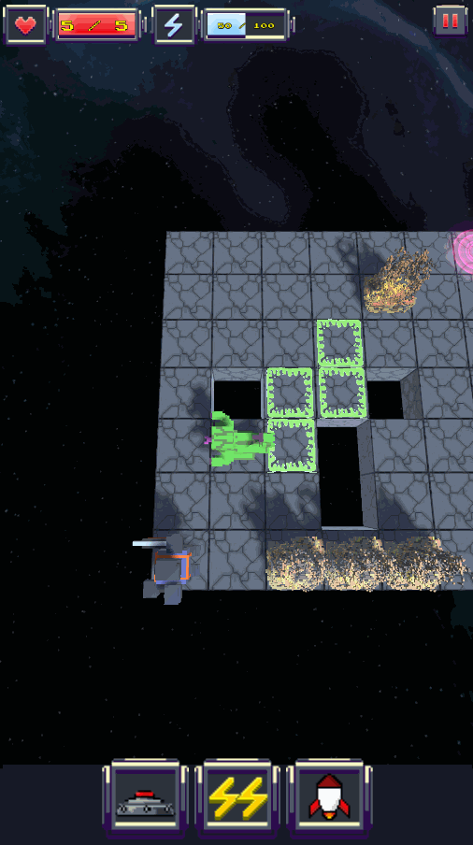
Inimigos
VenoAlien
Não tão letal no corpo-a-corpo;
Deixa rastro de veneno que causa dano por 2 turnos.

Slide 13
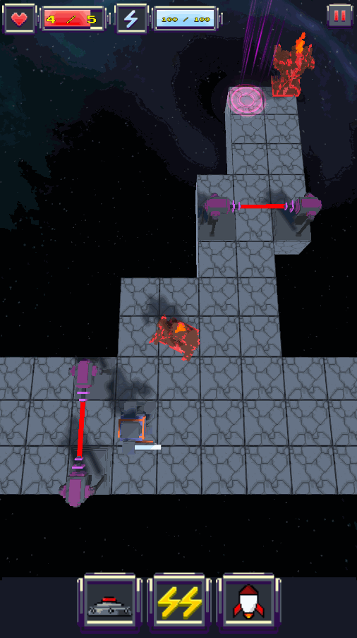
Inimigos
LavaThing
Ataque à distância;
Somente 1 ponto de vida;
Possui movimentação inteligente para escapar de ataques corpo-a-corpo

Slide 14
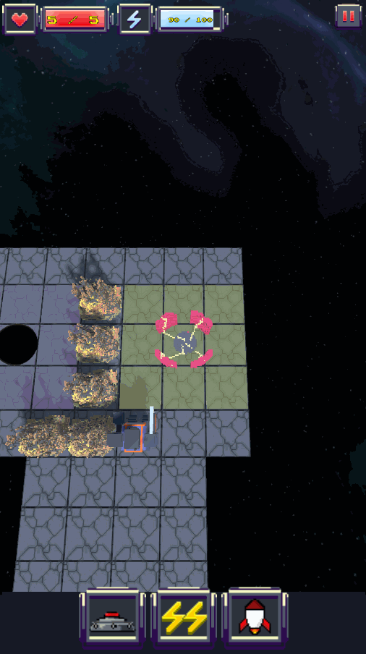
obstáculos
SpellBlocker
Bloqueia todas as habilidades do jogador;

Slide 15
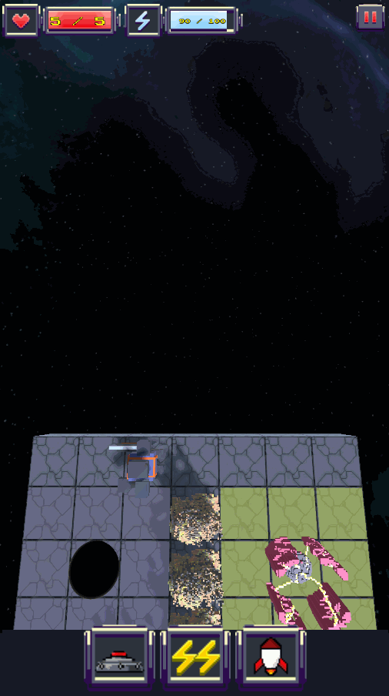
obstáculos
DamageDrain
Drena o dano do jogador, fazendo com que não cause danos com ataques básicos.

Slide 16
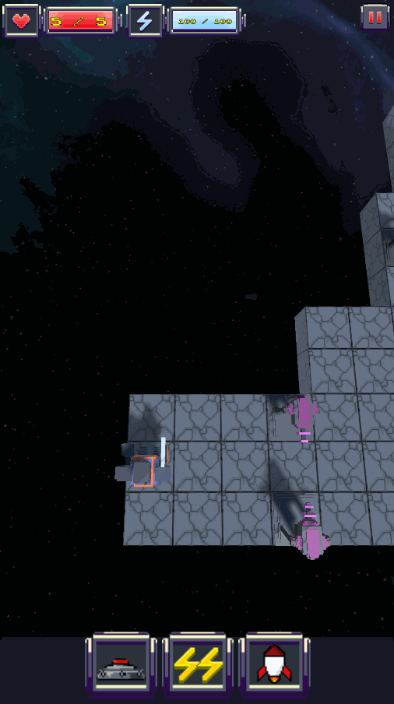
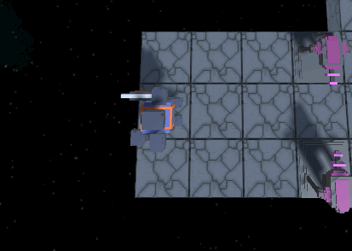
obstáculos
LaserTower
Possui 3 estados:
Desligado;
Ligando;
Ligado;
Mata tanto o jogador quanto inimigos instantaneamente.

Slide 17
Testes
Primeiras sessões:
Observação e anotações.
Segunda sessão:
Formulário Google focado em:
Jogador: movimentação e habilidades;
Inimigos: movimentação e características de cada um;
Dificuldade geral do jogo.

Slide 18
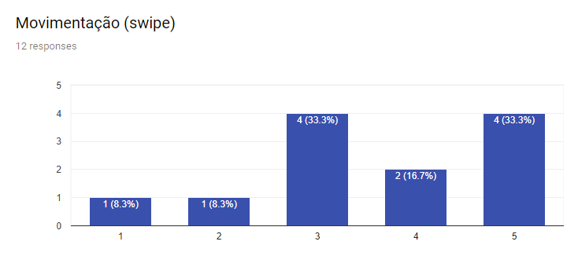
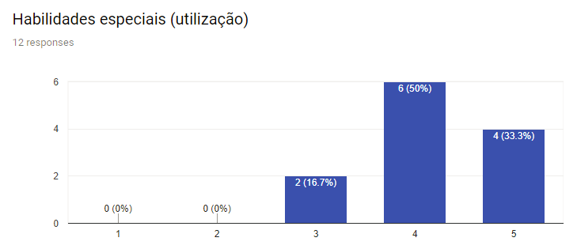
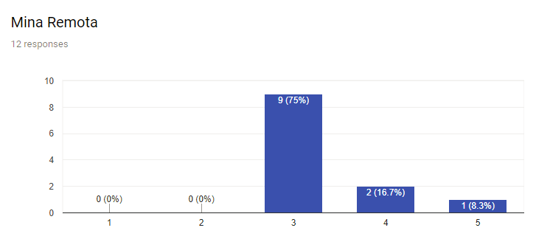
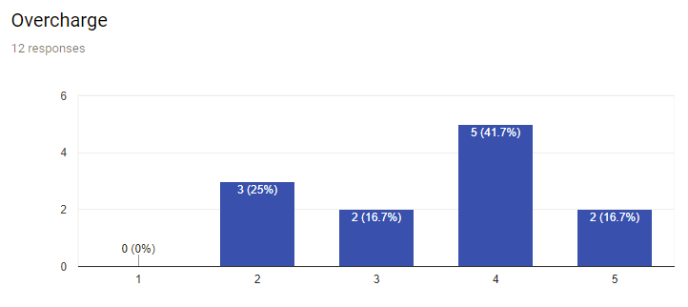
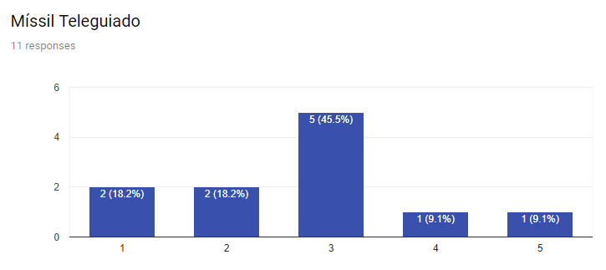
Jogador

Slide 19
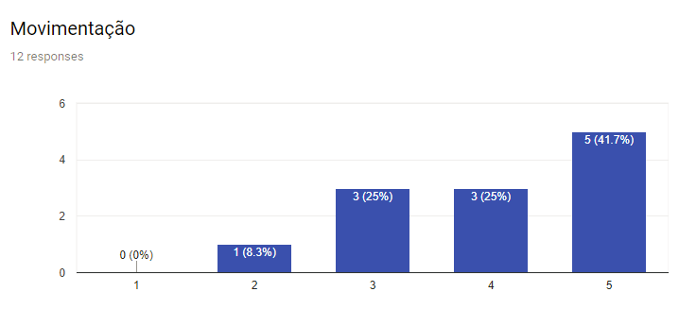
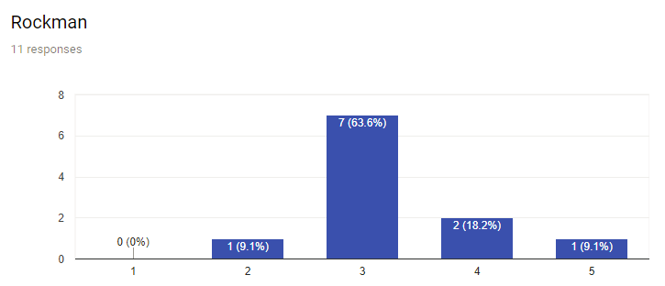
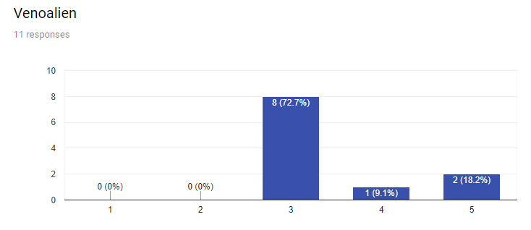
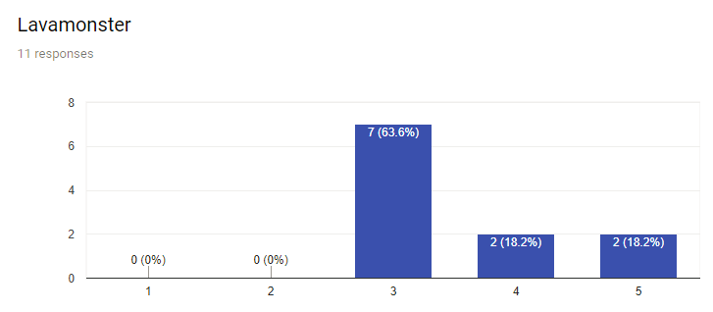
Inimigos

Slide 20
resultados

Slide 21
resultados

Slide 22
resultados

Slide 23

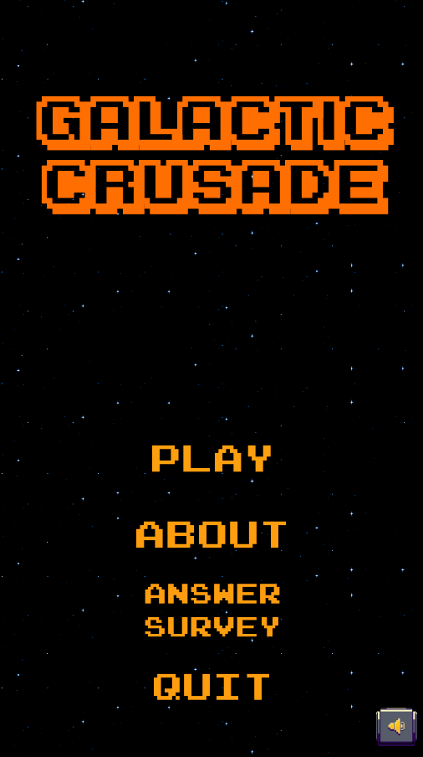


Polimento e balanceamento

Slide 24
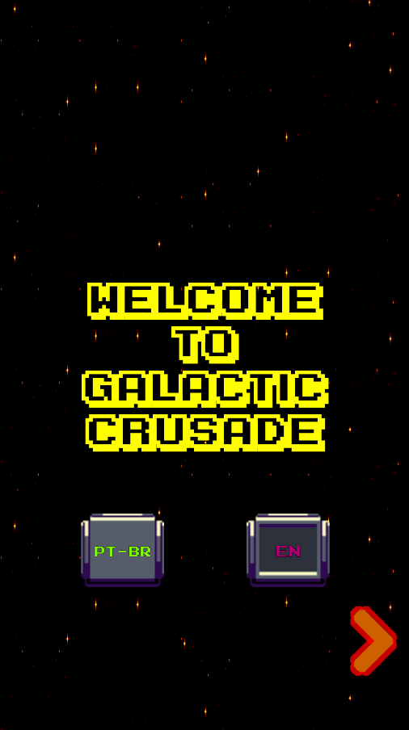
Tutorial

Slide 25
Estado final

